Slide 1

Condicionais

Slide 2

Condicionais
Uma estrutura condicional é um recurso de programação que permite que um programa execute diferentes ações ou trechos de código dependendo de uma ou mais condições serem verdadeiras ou falsas. Basicamente, ela direciona o fluxo de execução do programa com base na avaliação de expressões booleanas (que resultam em verdadeiro ou falso).

Slide 3
Condicionais
#Estrutura condicional
#If - elif - else
#Se - Senao Se - Senao
entrada = input('Você quer "entrar" ou "sair"? ')
if entrada == 'entrar':
print('Você entrou no sistema')
elif entrada == 'sair':
print('Você saiu do sistema')
else:
print('Você não digitou nem entrar e nem sair.')

Slide 4
Condicionais
#Estrutura condicional
#O alinamento tem que estar dentro do IF
#Utilizando IF
if 10 == 10:
print("Sim")
else:
print("Não")
#Utilizando variavel Booleano
condicao = "A" != "B"
if condicao == True:
print("Verdadeiro")
elif condicao == False:
print("Falso")
else:
print("Erro")

Slide 5
Exercício
#Receba dois número do usuário aleatórios
#Mostre o maior numero digitado
primerio_numero=int(input("Informe o primeiro número: "))
segundo_numero=int(input("Informe o segundo número: "))
if(primerio_numero > segundo_numero):
print(f"Maior número foi o primeiro: {primerio_numero}")
elif(primerio_numero < segundo_numero):
print(f"Maior número foi o segundo: {segundo_numero}")
else:
print("Os números são iguais")

Slide 6

Operadores Lógicos

Slide 7
Operadores Lógicos
"""
Operadores de comparação (relacionais)
OP Significado Exemplo (True)
> maior 2 > 1
>= maior ou igual 2 >= 2
< menor 1 < 2
<= menor ou igual 2 <= 2
== igual 'a' == 'a'
!= diferente 'a' != 'b'
"""
maior = 2 > 1
maior_ou_igual = 2 >= 2
menor = 1 < 2
menor_ou_igual = 2 <= 2
igual = 'a' == 'a'
diferente = 'a' != 'b'
#Mostrar comparações
print(maior)

Slide 8
Exercício
# Solicita ao usuário para inserir sua idade
idade = int(input("Qual é a sua idade? "))
# Define a idade mínima para dirigir
idade_minima_para_dirigir = 18
# Verifica se a pessoa pode dirigir com base na idade
if idade >= idade_minima_para_dirigir:
print("Você pode dirigir!")
else:
anos_que_faltam = idade_minima_para_dirigir - idade
print(f"Desculpe, você ainda não pode dirigir. Você precisa esperar mais {anos_que_faltam} anos.")

Slide 9
Debugger

Slide 10

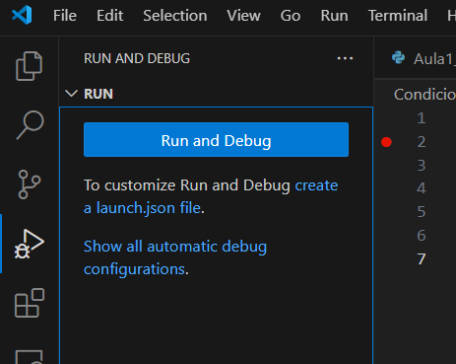
BUG
Um "bug" em programação é um termo que se refere a um erro ou defeito no código de um programa de computador que faz com que ele não funcione conforme esperado.

Slide 11
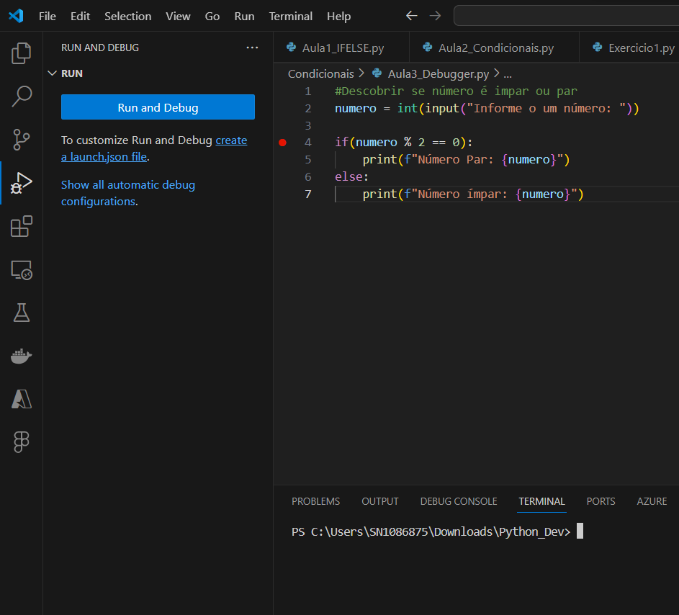
Crie o arquivo Debug
BreakPoint
Debug

Slide 12
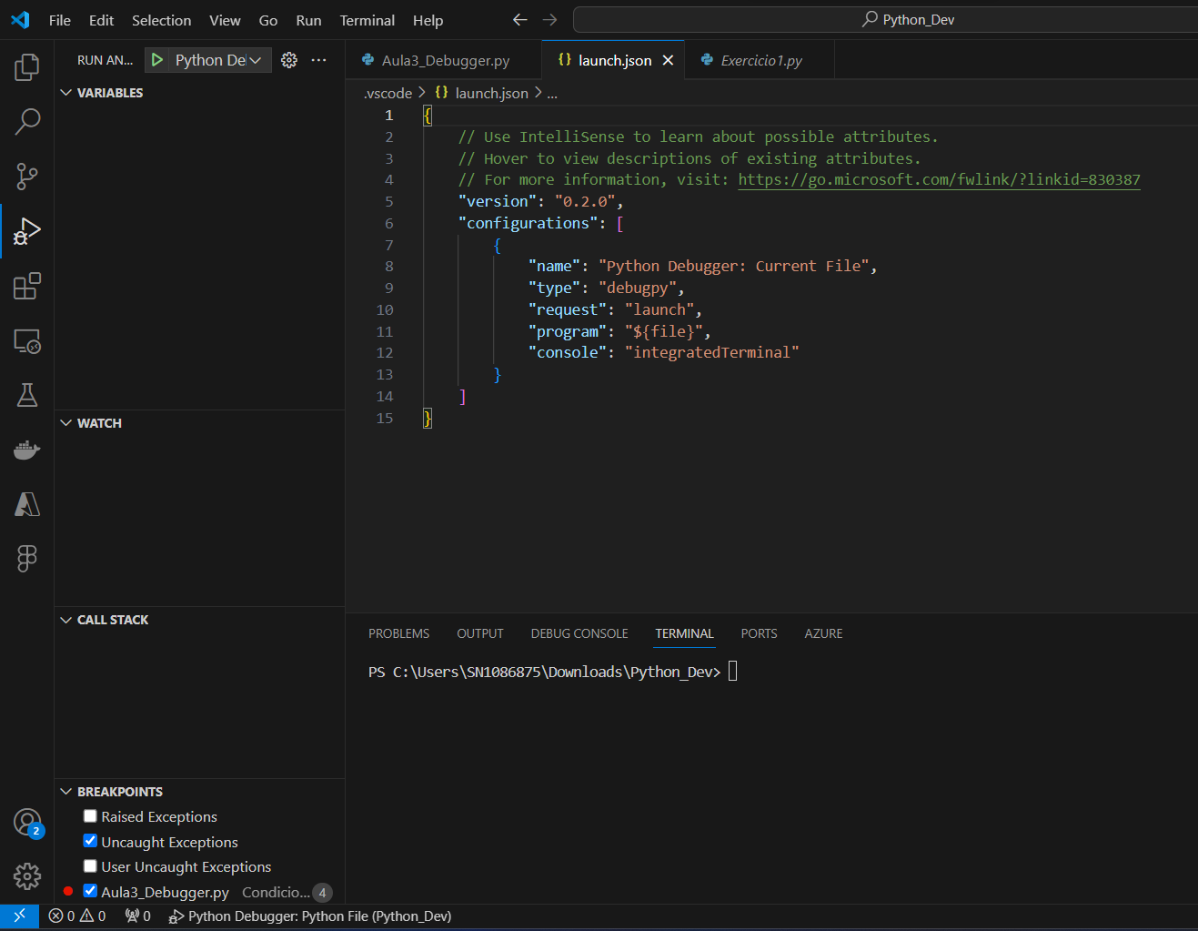
Debug
Arquivo de configurações

Slide 13
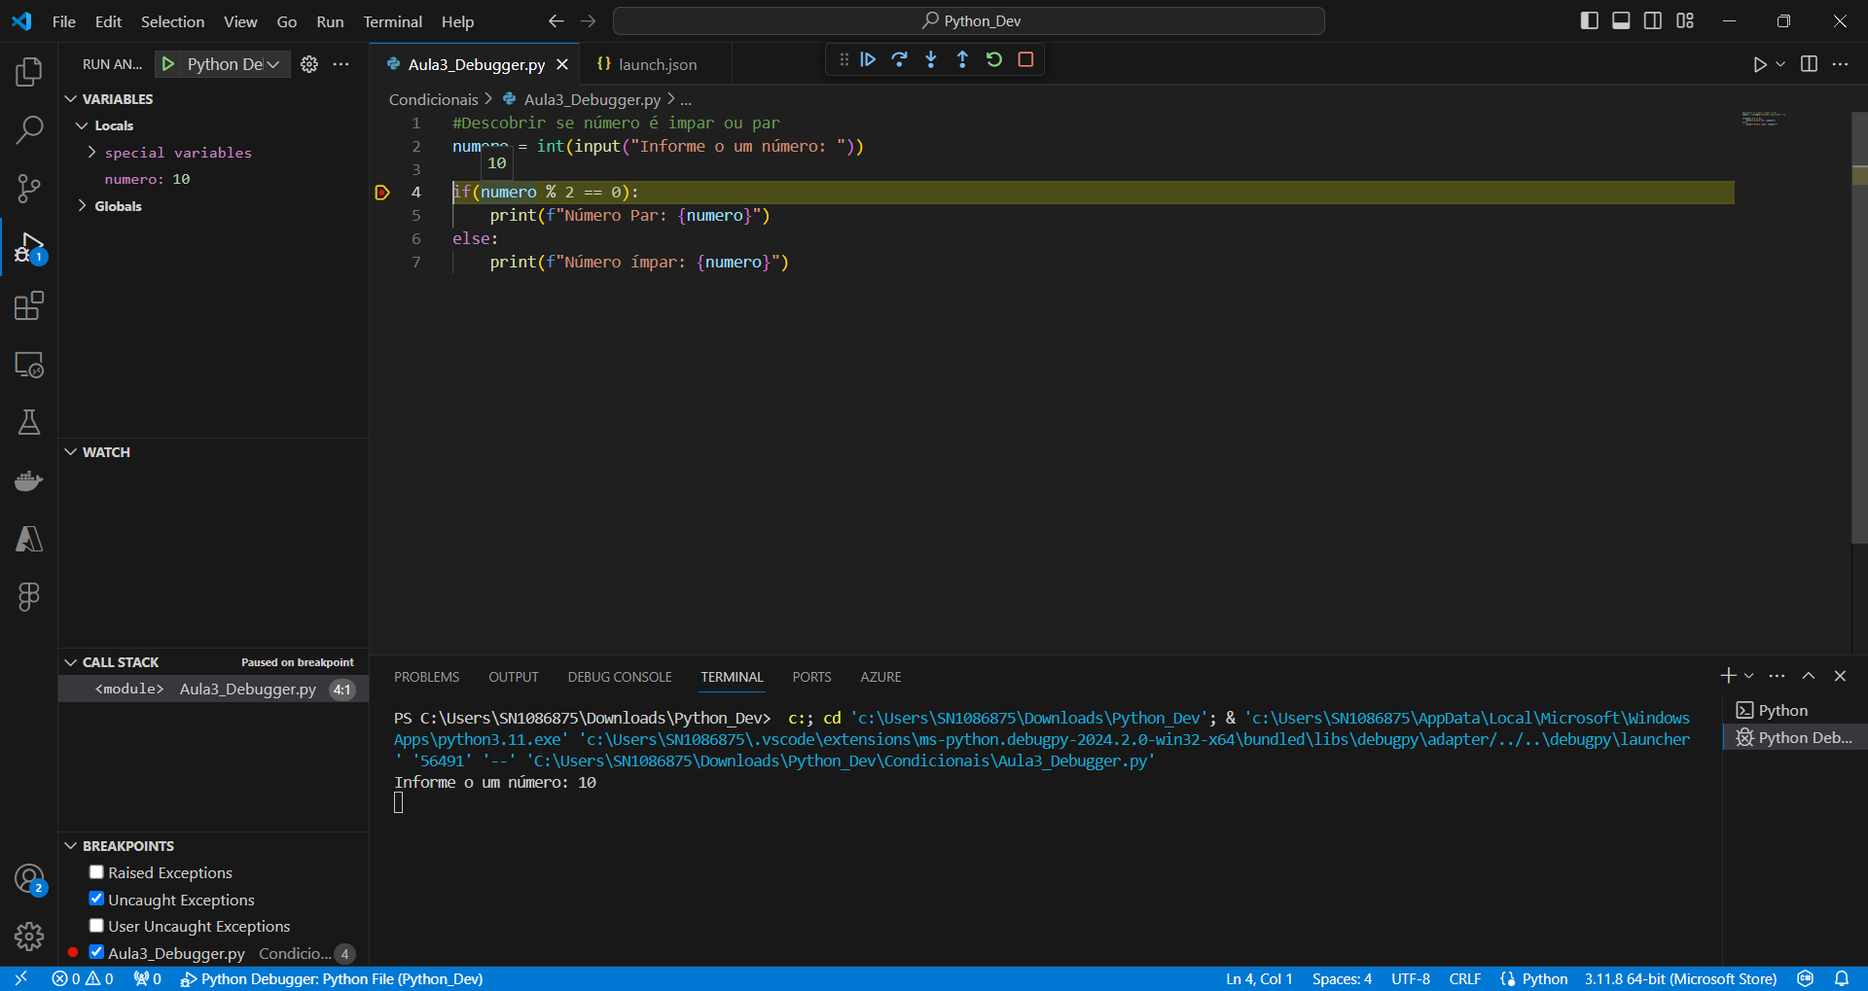
Ferramentas para percorrer código
Código para no ponto de interrupção
Terminal + Debug

Slide 14
Exercício
#Descobrir se número é impar ou par
numero = int(input("Informe o um número: "))
if(numero % 2 == 0):
print(f"Número Par: {numero}")
else:
print(f"Número ímpar: {numero}")
Debug o código

